Slide 1
BÁO CÁO TIỂU LUẬN CÔNG NGHỆ WEB
ĐỀ TÀI: WEBSITE BÁN TRANG SỨC

Slide 2
Họ tên | MSSV | Công việc
Nguyễn Trần Bảo Trân | 2001190298 | Hóa đơn Nhân viên CTHD Giỏ hàng Chỉnh sửa
Trần Hiếu Nghĩa | 2001191901 | Sản phẩm Tìm Kiếm CTHD Giỏ hàng
Lê Thị Thanh Thúy | 2001190853 | Thiết kế Layout Đăng nhập, Đăng ký Khách hàng Loại

Slide 3
MỤC TIÊU ĐỀ TÀI
Dùng LINQ kết nối SQL
Hiển thị dữ liệu lên trang
Thực hiện thao tác thêm, xóa, sửa
Tạo, sử dụng Layout chung
Dùng Session lưu tài khoản, danh sách SP chọn vào giỏ hàng
Phân trang

Slide 4
LÝ DO CHỌN ĐỀ TÀI
Ngày nay khi xã hội đi lên cùng với sự phát triển của khoa học kĩ thuật thì không ai có thể phủ nhận vai trò của Công nghệ thông tin ngay càng xâm nhập rộng rãi trên các lĩnh vực đời sống.
Nhiều nhà kinh doanh đã có chiến lược quảng bá sản phẩm trên các thông tin đại chúng như báo, radio, truyền hình. Trong đó quảng bá trên website là hữu hiệu nhất. Những khách hàng có thể trực tiếp mua thông qua website chỉ với một cú Click chuột.

Slide 5
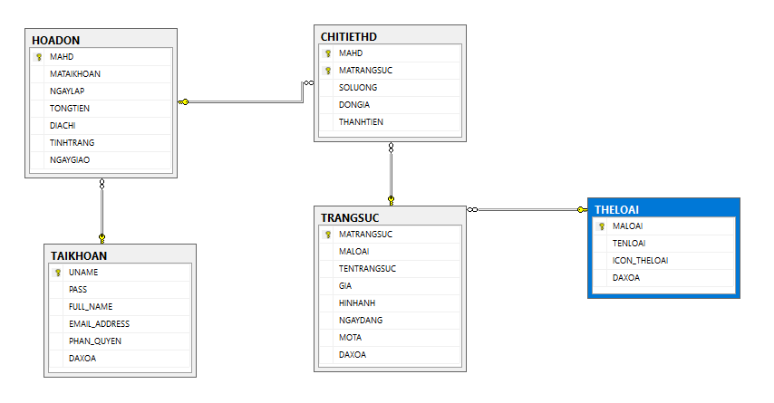
CƠ SỞ DỮ LIỆU

Slide 6
MÔ HÌNH WEBSITE
KHÁCH HÀNG
SẢN PHẨM
TÌM KIẾM SẢN PHẨM
GIỎ HÀNG
TÌNH TRẠNG ĐƠN HÀNG

Slide 7
MÔ HÌNH WEBSITE
QUẢN LÝ
NHÂN VIÊN
KHÁCH HÀNG
SẢN PHẨM
LOẠI HÀNG
HÓA ĐƠN

